Slide 1
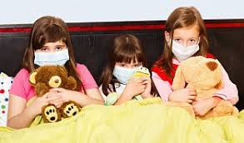
Respirace II

Slide 2
Respirační infekce - shrnutí
nejčastější infekční onemocnění
jedna z hlavních příčin morbidity
obtíže kolísá od banálních průběhů až po smrtelná zakončení
typický je sezónní výskyt
velké náklady na léčbu, PN
významně se podílí na spotřebě ATB

Slide 3
Prevence RI a její význam
Význam – represivní opatření nezabrání přenosu infekce
vyhýbat se místům, s možnou koncentrací nemocných
školky, školy, čekárny a ordinace lékařů
uzavřené a málo větrané prostory, kde se zdržují lidé – dopravní p
prostředky, kanceláře, nákupní centra, zábavní prostory
Očkování ANO x NE???????
Diagnostika, léčba RI
Laboratorní vyšetření: příznaky respiračního onemocnění, mohou být společné i s jinými závažnějšími chorobami. Dif dg: kultivační, serologické vyšetření krve, FW, PCR /zánět/.
Banální infekce léčba ambulantní, hospitalizace při komplikacích (děti , starší os., chronici) , při dehydrataci organismu
klid na lůžku, dostatek vitamínů, dostatek tekutin, lehce stravitelná strava bohatá na vitamín C.
ATB při komplikacích (BPN, pleuritida…), jinak stačí běžně dostupné léky na snížení teploty a zmírnění nachlazení

Slide 4
Rizikové skupiny pro RI
× Děti mladší 5 let (zvláště pokud mají problémy se srdcem)
× Osoby starší 65 let
× Lidé s cukrovkou 1. nebo 2. typu
× Lidé se srdečními problémy nebo problémy s ledvinami
× Obézní lidé
× Lidé trpící dýchacími potížemi (astma, CHOPN apod.)
× Lidé trpící roztroušenou sklerózou či poraněním míchy
× Lidé s oslabeným imunitním systémem
× Kuřáci

Slide 5
RI - etiologie
Benigní sezonní respirační infekce: děti až 10 ročně, dospělí 2-5x ročně
Známo více než 200 patogenů: bakterie, viry, plísně, mykózy
Klinický obraz:
Infekce horních cest dýchacích
obvykle bakteriální etiologie
rhinitida, „nemoc z nachlazení“
sinusitida
esotitida
tonzilitida, faryngitida
epiglotitida
Infekce dolních cest dýchacích
obvykle virová etiologie
laryngitida, tracheitida
bronchitida, bronchiolitida
pneumonie

Slide 6
Diagnostika RI
Vyšetření:
1) pomocná vyšetření -krevní obraz, CRP, …
2) vyšetření zaměřená na průkaz vyvolavatele:
přímé metody -kultivace, průkaz antigenu, genetické metody,
nepřímé metody-sérologie
Odběry biologického materiálu:
ve správnou dobu ze správného místa !!!
nos/?/ malá výtěžnost
hrdlo -výtěr, nasofaryngeální výplach
sputum -odběr, nakašlání na plotnu, BAL
při paracentéze
hemokultura
CAVE – odběry před podáním antibiotika

Slide 7
Rhinitida
Charakteristika:
akutní virové onemocnění
přenos –kapénková infekce, přímý kontakt
ID: 1 –3 dny
sezónní charakter
Etiologie:
rhinoviry (více než sto sérotypů) –jaro, léto, podzim
pikornaviry, viry influenzy i parainfluenzy, RSV
koronaviry, adenoviry, některé enteroviry (pozdní podzim + zima)

Slide 8
Sinusitida
Charakteristika:
poměrně časté onemocnění
obvykle jako komplikace zánětu HCD
nejčastěji postiženy maxilární dutiny
Etiologie:
rhinoviry, viry influenzy i parainfluenzy, adenoviry
H. influenzae, S. pneumoniae
méně často -M. catarrhalis, S. pyogenes, S. aureus
Komplikace:
purulentní meningitida
mozkový absces, zánět nitrolebních splavů
recidivující sinusitidy - chronicita

Slide 9
Otitis media acuta
Charakteristika:
velmi časté onemocnění, děti 3 měsíce –3 roky
alespoň jednou atakou onemocní 80 % dětí
obvykle jako komplikace zánětu HCD
průnik Eustachovou trubicí z nosohltanu do středouší
Etiologie:
viry - rhinoviry, viry influenzy i parainfluenzy, adenoviry, RS virus
baktérie: S. pneumoniae, H. influenzae
méně často -M. catarrhalis, S. pyogenes, S. aureus, M. pneumoniae
Komplikace:
spontánní perforace bubínku -při recidivách možná převodní porucha sluchu
mozkový absces, purulentní meningitida
mastoiditida, paréza lícního nervu
Prevence:
otužování, důsledná léčba infekcí HCD, očkování proti pneumokokům, haemophilům – plošná vakcinace

Slide 10
Tonsilitida + faryngitida
Charakteristika:
jednou z nejčastějších příčin návštěv u lékaře
probíhá většinou pod obrazem tonzilofaryngitidy
přes 80 % vyvoláno viry
Etiologie:
u dětí převažují viry –adenoviry (kašel, rýma, konjuktivitida), enteroviry, herpes viry, coxackie A viry (herpangína)
S. pyogenes (10-20 %) – předškolní a mladší školní věk
dále -EBV, CMV
dif.dg.: oroglandulární forma tularémie, lues, ARS

Slide 11
Streptokoková tonsilofyryngitida
Etiologie: Steptococcus pyogenes (betahemolytický ze sk. A)
vysoká horečka, bolest v krku, polykací obtíže
šarlatové zarudnutí hrdla a tonzil, povlaky na tonzilách, podčelistní zduření uzlin
bělavě povleklý jazyk -malinovitý jazyk
angína
Spála (skarlatina)
– pyrogenní exotoxin
streptokoková tonzilitida + makulopapulózní exanthém –světle červený, především v tříslech, podbřišku, vnitřní strana stehen, podpaží
bílý dermografismus, olupování kůže

Slide 12
Infekční mononukleóza
Etiologie: EBV
-vysoká horečka, bolest v krku, polykací a dýchací potíže, zarudnutí hrdla a tonzil, povlaky, podčelistní zduření uzlin –pakety uzlin, rhinolalie, foetor ex ore
Holzelovo znamení –petechie na patře
Bassův příznak –prosáknutí očních víček
Asi ve 20 % případů se jedná o tzv. syndrom infekční mononukleózy
vyvolaný obvykle cytomegalovirem (CMV), popř. vzácně adenoviry, HIV, HHV-6 či Toxoplasma gondii.[
méně výrazné postižení tonzil, vysoké horečky, únavový syndrom

Slide 13
Záškrt = diphteria
Původce: Corynebacterium diphtheriae – v ČR vzácné onemocnění (očkování) – importovaná nákaza
horečka, pěvně lpějící šedobělavé povlaky na mandlích, rhinolalie, foetor ex ore,
Collum caesareum –masivní zánětlivá reakce krčních LU
Difterický krup –postižení laryngu povlaky –může vést k akutnímu dušení během několika hodin
chabé parézy, myokarditida, náhlé úmrtí
Terapie - IG+ ATB

Slide 14
Epiglotitida
Charakteristika:
velmi závažné, perakutní onemocnění
flegmonózní zánět epiglotis–obstrukce DC
obvykle v zimě
děti mezi 2. a 5. rokem
Etiologie:
Haemophilus influenzae typu b
Diagnostika:
typický klinický obraz + základní laboratorní vyšetření
kultivací krve či v laryngeálním výtěru
dif.dg. – subglotická laryngitida (viry influenzy, parainfluenzy, RSV, virus spalniček (děti, zima), aspirace cizího tělesa
Terapie:
urgentní hospitalizace na JIP, oxygenoterapie, lék volby – PNC, celfalosporiny.
Prevence:
Očkování proti H. influenzae typ b –součást základního očkovacího kalendáře

Slide 15
Bronchitida
Charakteristika:
spolu s angínou nejčasnější onemocnění v ordinaci PLDD
akutní x chronická
horečka + dráždivý kašel
zima + jaro
u dětí v 90% virová etiologie, u dospělých v 50%
Etiologie:
viry–parainfluenzy, influenzy, adenoviry, rhinoviry
Bakterie – H.influenzae, S. pneumoniae M. pneumoniae,
Chlamydia spp.,
B. pertussis + B. parapertussis

Slide 16
Pertusse
Charakteristika:
= dráždivý, černý či těžký kašel
vysoce nakažlivé onemocnění
šíří se aerosolem a kapénkami –kašláním a kýcháním (do 150 cm), nakažlivost kolísá mezi 50 –90 %
ID = 7 –10 dnů
celosvětově hlášeno 85% úmrtí na pertusi u dětí do 2 let (200 000 dětí/za rok)
katarální až nekrotický zánět sliznice
Etiologie:
Bordetella pertussis, B. parapertussis

Slide 17
Pertusse – klinický obraz
3 stádia onemocnění
katarální stádium –připomíná běžný katar HCD –rýma, konjuktivitida, mírný kašel, často afebrilní = 1 –2 týdny
postupná progrese do paroxysmálního stádia = záchvatovitý kašel ukončený inspiračním kokrhavým zajíknutím či zvracením (u kojenců apnoí), 30-40 záchvatů za den, trvá obvykle 5-6 týdnů
stádium rekonvalescence -přetrvává reflexní kašel (až 6 měsíců)
Komplikace:
pneumonie, otitidy (pneumokokové), křeče a encefalopathie
komplikace plynoucí z mechanického tlaku –epistaxe, hernie, fraktury žeber, jazylky, ruptura bránice, prolaps rekta
subkonjuktivální hemoragie –periorbitální hematom

Slide 18
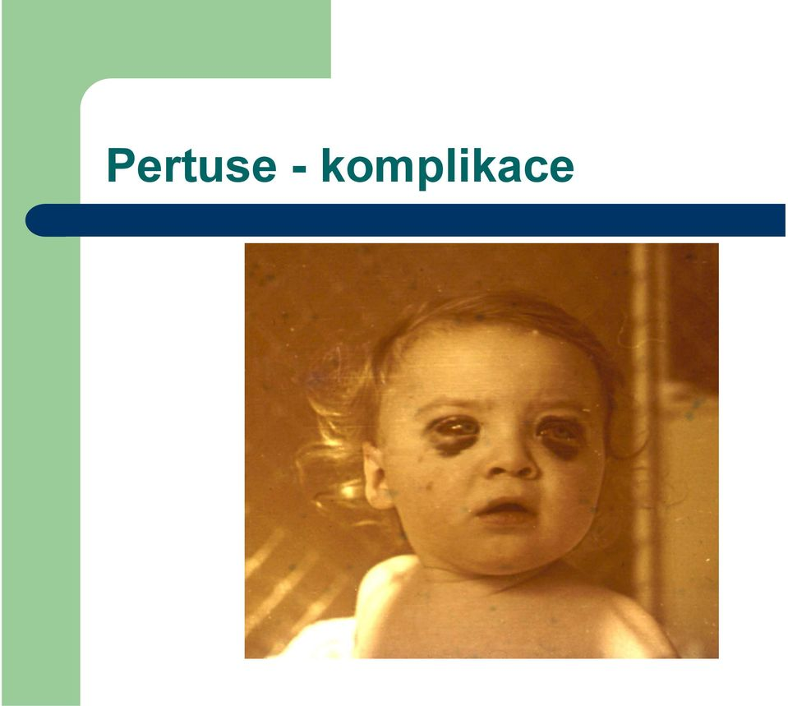

Slide 19
Pertuse – DG a léčba
Diagnostika:
klinický obraz + základní laboratorní vyšetření
pertuse-sérologické vyšetření + kultivačně z nasofaryng. výtěru
dif.dg.–pneumonie, astmatický záchvat, aspirace cizího tělesa
Terapie:
antibiotická terapie –makrolidy(účinná pouze v katarálním stádiu) -terapie –14 dnů
symptomatická terapie –antitusika, mukolytika
Prevence:
základní očkování + od roku 2009 – přeočkování po 10tém roku věku dítěte

Slide 20
Pertusoidní syndrom
podobný, ale mírnější charakter, bez výrazné tendence k prolongovanému průběhu
Bordetella parapertussis
viry–parainfluenzy, adenoviry, RS viry
další baktérie -M. pneumoniae, C. pneumoniae, H. influenzae, M. catarrhalis

Slide 21
CHŘIPKA
Charakteristika:
vysoce nakažlivé onemocnění s náhlým začátkem
sezónní charakter –zima, jaro
kapénková infekce
ID = 18-24hod.
Etiologie:
viry –Myxovirus influenzae
typ A a B
2 povrchové antigeny
chřipka A–známo 5H a 2N
antigenní drift –menší změna ve struktuře povrchového antigenu (bodové mutace)
antigenní shift –velká změna povrchového antigenu –rekombinace mezi lidskými a zvířecími viry, PO 10-30 LETECH

Slide 22
PNEUMONIE
Dle etiologie:
infekční (virová, bakteriální, mykotická, ricketsiální)
neinfekční (aspirační, postradiační)
Typické:
nejčastěji –Strept. pneumoniae, H. influenzae, S. aureus
Atypické:
intracelulární mikroorganismy a viry
nejčastěji: mykoplazmata (M. pneumoniae),
chlamydie, legionely
viry: myxoviry (chřipka!), adenoviry, koronaviry,
RS viry, VZV, virus spalniček,
(CMV pneumonie u HIV/AIDS)

Slide 23
Legionelóza
Legionella pneumophila - několik sérovarů, různý stupeň virulence
dg. sérologie, PCR
vlhké prostředí a optimální složení kovů
Infekční aerosol (staré zanedbané vodní potrubní systémy, klimatizace, sprchovací zařízení)
oslabené osoby
časté orgánové projevy –jaterní, ledvinné, mozkové postižení, terapie: makrolidy, tetracykliny, chinolony
mortalita 25%, v ČR nárůst - hlášeno do 50 případů/rok

Slide 24
Tuberkulóza
Výskyt: Ve světě na TBC umírá ročně 1,3 milionů lidí.
Prevence: WHO doporučuje očkování proti TBC (tzv. kalmetizaci) co nejdříve po narození, nejp. do 1 roku věku. V posledních letech je v ČR ročně hlášeno cca 500 případů onemocnění. Vzhledem k příznivé epidemiologické situaci v ČR bylo plošné očkování proti TBC v r. 2010 zrušeno. Očkovány jsou pouze děti ve vyšším riziku infekce TBC.
Etiologie: bakterie komplexu Mycobacterium tuberculosis: zpravidla M. tuberculosis, vzácně M. bovis, M. africanum

